Slide 1

بسم الله الرحمن الرحيم
الجهاز القومي لتنظيم الاتصالات
جمهورية مصر العربية
م. علي أنيس
المدير التنفيذي للتفاعل المجتمعي

Slide 2
كيف نحمي أطفالنا في ظل ثورة الاتصالات؟
المحتوى:
    مقـــدمة .
    إحصائيات .
    الموقف الطبي .
    ضوابط استخدام .
    أمثلة من برامج الحماية .
    توصيات .
    الخاتمة.

Slide 3
مقـــدمة
منذ قيام الثورة المعلوماتية دار جدل ونقاش حول كيفية تحقيق أعلى استفادة من معطياتها، وتقليل ما يمكن تسميته بالأعراض الجانبية المصاحبة لها إلى أدنى حد ممكن!
ولعل «اقتحام» الانترنت و الستالايت و المحمول إلى المنازل بدون استئذان وتأثير محتوياته على الأسرة والأبناء من أبرز المحاور التي حظيت بالبحث والاهتمام من جميع المعنيين بهذا المجال.

Slide 4
مقـــدمة
لتعظيم الايجابيات و لإرشاد الأسرة المصرية حول ضوابط استخدام الأطفال والشباب للإنترنت لدرء السلبيات فإن هذا العرض يوفر نصائح للأسرة المصرية يمكن ان تعاونها على تحقيق هذا الهدف
مع مراعاة تطبيقها بعد التشاور مع الأبناء وإقناعهم بها وهى : ـ

Slide 5
موقف الانترنت فى العالم العربى
مستخدمى الانترنت العرب = 1.5% من مستخدمى العالم تقريبا بينما يمثل سكان الوطن العربى 5% من اجمالى سكان العالم .
مصر و السعودية يمثلوا تقريبا 50 % من اجمالى عدد المستخدمين العرب ثم تليهم الأمارات.
المحتوى العربى يمثل 1.5 % من المحتوى العالمى فقط.
( المصدر ITU )

Slide 6

بعض من إيجابيات الإنترنت و أثرها فى التقدم
بحر من المعلومات و المعارف والإحصائيات والتكنولوجيا والأخبار والأفلام.
مجال الطب و الدعم الطبى.
اتصال الأسر والتواصل بين الأقارب والبريد الالكترونى.
التعليم عن بعد و التدريب الثقافى والعلمى.
الاجتماعات التى تتم عن طريق الوسائل المرئية.

Slide 7
بعض من إيجابيات الإنترنت و أثرها فى التقدم
خدمات الحكومة الإلكترونية.
التطبيقات البنكية.
التسوق عبر الإنترنت.
إدارة الأزمات و الطوارئ.
البحث عن فرص العمل والعمل عن بعد.

Slide 8
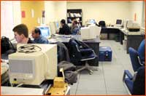
بعض من سلبيات الإنترنت
التوجهات الفكرية المختلفة عن عاداتنا و تقاليدنا
المواقع الاباحية و الجنس
ألعاب وتسلية
غرف دردشة غير مجدية
تبادل ملفات و صور غير لائقة
تحميل الأغانى بدون مراعاة
حقوق الملكية الفكرية.
الاتجار بالبشر.

Slide 9
جرائم الإنترنت
لم يكن هناك قلق مع بدايات شبكة الإنترنت تجاه "جرائم" يمكن أن تنتهك على الشبكة ، كونها مقصورة على فئة معينة من المستخدمين وهم الباحثين وأساتذة الجامعات. لهذا فالشبكة ليست آمنة في تصميمها وبناءها.
لكن مع توسع استخدام الشبكة ودخول جميع فئات المجتمع إلى قائمة المستخدمين بدأت تظهر جرائم على الشبكة ازدادت مع الوقت وتعددت صورها وأشكالها مع دخول الهاتف المحمول للانترنت.
ذكرت وزارة العدل الأمريكية في دراسة لها أن تجارة الدعارة والإباحية الخلقية تجارة رائجة جدا يبلغ رأس مالها ثمانية مليار دولارا ولها أواصر وثيقة تربطها بالجريمة المنظمة.

Slide 10
أنواع جرائم الانترنت
صناعة الفيروسات و التخريب الالكتروني: تستعمل طرق التخريب من قبل قراصنة الحاسب، من خلال القنابل الالكترونية ونشر الرسائل المفخخة و إتلاف المعلومات و البيانات و تشويها و تعطيل الحواسب.
جرائم الملكية الفكرية: وهو ما يعرف بالقرصنة و تشمل نسخ البرامج بطريقة غير قانونية وسرقة البرمجيات التطبيقية.
تهديد الأمن القومى و العسكرى .
إلاستغلال و الاتجار في الاطفال .

Slide 11
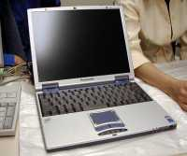
أنواع جرائم الانترنت (تابع)
الإختراقات و التجسس بغرض الحصول على المعلومات الهامة ذات الطبيعة السرية.
انتحال الشخصيات و المضايقة والملاحقة.
التغرير والإستدراج وتشويه السمعة.
صناعة ونشر الإباحية.
النصب والاحتيال والاعتداء على الآخرين.
الإرهاب و تقنياتة .
جرائم البنوك وغسيل الأموال.

Slide 12
أشهر الأمثلة على جرائم الإنترنت
ما هي عملية الاختراق أو التجسس ؟
تسمى باللغة الإنجليزية (Hacking)
حيث يقوم أحد الأشخاص الغير مصرح لهم بالدخول إلى نظام التشغيل في جهازك بطريقة غير شرعية ولأغراض غير سوية مثل التجسس أو السرقة أو التخريب حيث يتاح للشخص المتجسس (الهاكر) أن ينقل أو يمسح أو يضيف ملفات أو برامج كما أنه بإمكانه أن يتحكم في نظام التشغيل فيقوم بإصدار أوامر مثل إعطاء أمر الطباعة أو التصوير أو التخزين ..

Slide 13
الوصفة المثالية لتجنب أمراض الانترنت
أولا: يجب الرجوع إلى القيم و الأخلاق الحميدة المترسخة فى مجتمعاتنا منذ عدة عقود.
ثانيا: يجب إعادة الحرارة للعلاقة الزوجية والأسرية بإعادة خطوط الاتصال القلبية والوجدانية بين العائله، وعدم الانسياق في هاوية الأنانية على حساب وقت الأسرة والأبناء.
ثالثا: يجب الاستفادة من التكنولوجيا العصرية بالحصول على الأخبار والمعلومات المفيدة، لا لاستغلاله في المحرمات.
رابعا: هذه الوسائل التكنولوجية لها جانبان مثل أي شيء جانب خير وجانب شر لهذا يلزم الاستفادة من الأول وتجنب الثاني، ويلزم عدم الاستماع إلى كلام الصحبة الفاسدة التي تروج للمواقع الإباحية والأفلام المخلة، فالصاحب إما للفضيلة وإما للرذيلة.

Slide 14
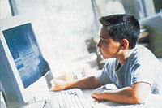
الوصفة المثالية لتجنب أمراض الانترنت (تابع)
خامسا: يجب تخصيص وقت للأسرة، ووقت للزوجة للحوار ووقت للأبناء من الزوج والزوجة، وعدم الإفراط في الحديث الهاتفي، أو المشاهدة للأفلام، أو الجلوس أمام شبكة الإنترنت بالساعات ليلا.
سادسا: يجب على أولياء الأمر مراقبة أبنائهم الصغار و توعية الشباب.

Slide 15
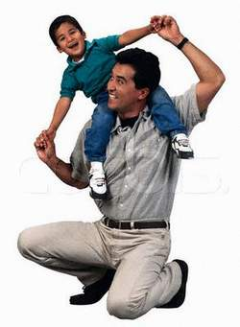
الانترنت و الأسرة
خطورة الانترنت على العلاقات الأسرية:
ماذا حدث للعلاقات الزوجية والأسرية في وجود أدوات التكنولوجيا العصرية هل زاد التقاء رب الأسرة والاندماج العائلي؟.. أم زالت فرص الحوار بين الزوج وزوجته، وانعدم التفاهم بين الأب وابنه، وفترت العلاقة بين الرجل وامرأته...؟
الحل في فتح أواصر الحوار بين الاسرة كاملة
و بث الثقة بين كل الاطراف.

Slide 16
تعرّيِف الاتجار بالبشر
يعرِّف بروتوكول الأمم المتحدة بما يلي :
تجنيد ونقل وإيواء واستقبال أشخاص، عنوة أو باستخدام أشكال أخرى من الإكراه، والاختطاف، والخداع، أو سوء استخدام السلطة ، أو استغلال مواطن ضعف، أو تلقي أو دفع مبالغ مالية ، أو تقديم مزايا لتحقيق موافقة شخص ، أو السيطرة عليه لغرض الاستغلال، ويأخذ الاستغلال شكل الاستغلال الجنسي ، أو الخدمات ، أو العمالة القسرية، أو الاستعباد ، أو الممارسات الشبيهة بالاستعباد، والنخاسة ، أو إزالة أعضاء من جسد الإنسان (لغرض بيعها ) .
ويمكن اتخاذ اتفاقية باليرمو لعام 2000 وبروتوكول الاتجار بالأطفال المرفق بها أحكاما قانونية تنظم
مكافحة الاتجار بالأطفال.

Slide 17
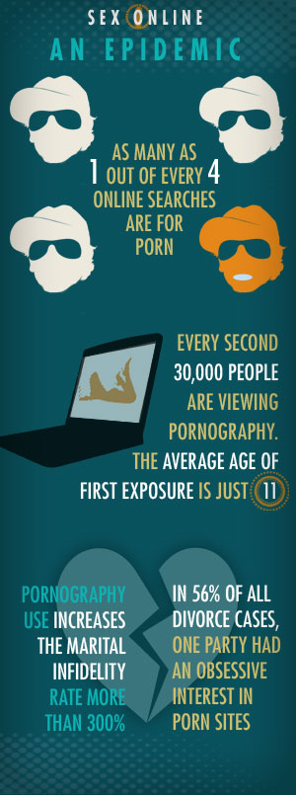

Slide 18
إحصائيات :
تشير الاحصائيات أن ٦٧٪ من الشباب ما بين سن ١٨-٢٦ و ٤٩٪ من الشابات في نفس السن يرون أن مشاهدة الاباحية أمرا عاديا
هل مشاهدة الأفلام الإباحية ادمان ؟
الاباحية مثلها مثل الكوكايين، والذي يشعل مراكز الاستمتاع، والسرور في المخ، والمرتبطة بالسلوك الانتعاشي
فالإباحية تغلف أكثر المشاعر الإنسانية أهميه بغطاء من إشباع الذات الجنسي الذي يلغي الدافع القوي الذي يربط الرجل والمرأة سوياً .

Slide 19
هل مشاهدة الأفلام الإباحية ادمان ؟
إن الرجل الذي يشبع نفسه يتصور أنه يمكنه أن يستغنى عن علاقة حقيقية بامرأة .
إن الإباحية تجر مستخدميها الى الراحة والإشباع بينما تفصلهم عن الواقع الحقيقي.
قال د. جييفرى ساتين فى جامعة برينستون أن الاباحية هى مخدر اقوى مائة مرة من الهيروين يستطيع المدمن ان يستخدمها فى بيته وحقنها فى مخه من خلال العينين.

Slide 20
طبياً ما يحدث عند مشاهدة المشاهد الإباحية:
ارتفاع مستويات (الدوبامين) في الدماغ ينتج عنه تركيز الاهتمام، فهذا يجعل المــُشاهِد يقوم بالتركيز المكثف على الصور الإباحية, ويقوم باستبعاد كل شيء آخر حوله.
النورأدرينالين
هذه المادة الكيميائية تستحث مشاعر الابتهاج وزيادة الطاقة من خلال إعطاء الجسم جرعة من الأدرينالين الطبيعي, كما يزيد سعة الذاكرة ,وهذا ما يفسر سبب تذكر مدمني المشاهد الإباحية لما رأوه بوضوح رغم مرور وقت طويل على مشاهدتها.
التستوستيرون
مشاهدة المواد الإباحية تؤدي إلى إفراز هرمون التستوستيرون والذي يؤدي إلى الرغبة في المزيد من المواد الإباحية.

Slide 21
طبياً ما يحدث عند مشاهدة
المناظر الإباحية:
الأوكسيتوسين
يعمل بمثابة مهدئ طبيعي، فالفرد يسعى لافراز هرمون الأوكسيتوسين للتعامل مع التوتر وضغوط الحياة بكل أسف وحزن شديدين
السيروتونين
ان إفراز هذه المادة الكيميائية الطبيعية تثير شعورا عميقا بالهدوء، فالبعض يلجأ إلى الإباحية لمداواة الذات والهروب من الإجهاد.
الخلاصه: ان ادمان الاباحية يجعل المخ العقلانى ينكمش فى الحجم وهذة مشكلة خطيرة لان المخ العقلانى هو الذى يستطيع ان يتحكم فى المخ الوجدانى .

Slide 22
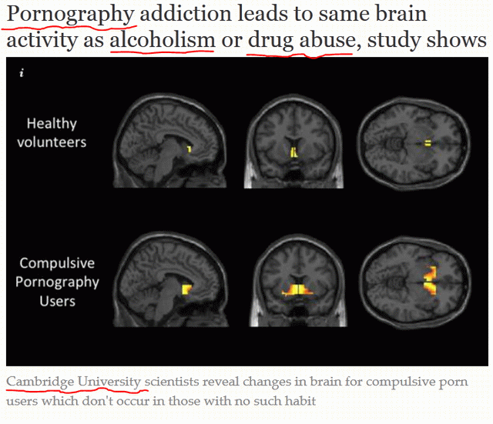

Slide 23
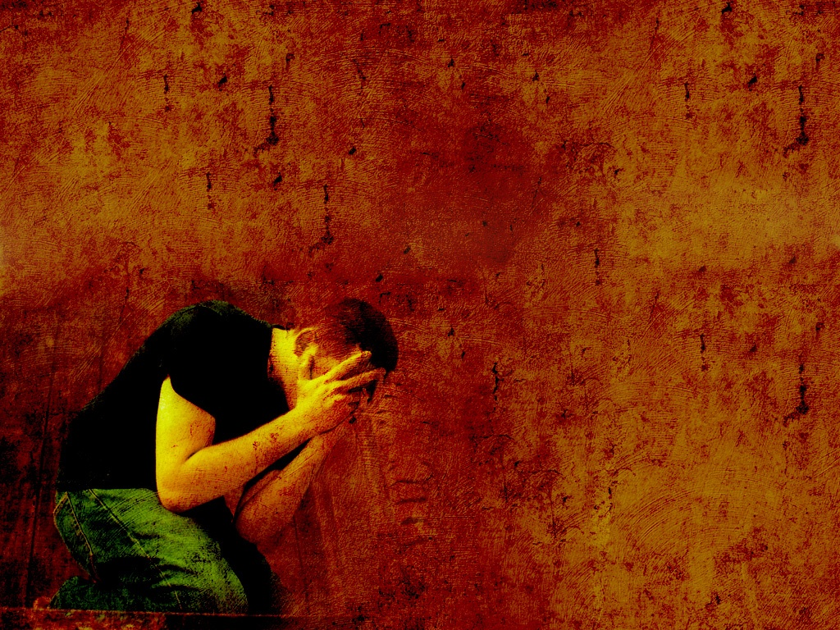
وسائل الإعلام الإباحية تعدك بالإشباع لكنها تخدعك مرتين:
1- تشعر بالذنب دون أن تعطي الإشباع الكامل.
2- تضع فاصلاً بينك وبين شريك حياتك المستقبلي وتصير غير قادر على العطاء أو المشاركه معه في علاقة حميمة.

Slide 24
المطلوب لوقف إدمان الإباحية هو
أن ندرب الطالب كيف يتخلص الطالب من الرغبة الشديدة وأن يتعلم إتقان مهارة البقاء بعيدا عن الرغبة الشديدة لفترة كافية لتختفي.
هذا بالطبع يبدو بسيطا، ولكن العديد من المدمنين يعلمون أنه ليس من السهل عليهم القيام بذلك
.اسمحوا لي أن أريكم بعض الإشارات الفسيولوجية البسيطة التي يمكن أن تستخدم لقياس مدى قوة الشهوة لدى الطلبة .
إن العلامات الفيسيولوجية للشهوة القوية من المهم جدا معرفة ارتباطها بتغيرات فسيولوجية معينة، و التي تبدأ لتأخذ مكانها في الجسم البشري عند التعرض لرغبة شديدة لمشاهدة الإباحية و ممارسة العادة السرية عند المدمنين، هذه التغيرات تتضمن:
سرعة النبض و زيادة ضغط الدم و اتساع حدقة العين وسرعة التنفس.
الحل في الصيام و ممارسة الرياضة و شغل الذات بما ينفع.

Slide 25

تهديد وابتزاز
الاستغلال الجنسى
للاطفال
الشائعات
سب و قذف
مزاولة نشاط
بدون ترخيص
ملكية فكرية
نصب واحتيال
سرقة كروت ائتمان
الجرائم
المعلوماتية
سرقة بريد
الكترونى
تشهير و إساءة
سمعة
انتحال صفة
مواقع مخلة
توصيل شبكات
بدون ترخيص
اختراق مواقع
عودة
Notes:
25

Slide 26
نصائح للأسرة المصرية
  تعزيز الحوار الودّي والتفاهم والتواصل بين الآباء و الأبناء.
  رفع مستوى الوعي والإدراك لدى الأبناء نحو ما يمكن أن يصلهم من محتوى غير لائق، له مردود سلبي عليهم .
  توعية الأبناء بأهمية عدم ذكر أي معلومات شخصية أو أسماءهم الحقيقية أو أرقام تليفوناتهم وعناوينهم أو حتى عنوان البريد الإلكتروني لأي أحد على الشبكة دون علم الوالدين مسبقاً. أو مقابلة أي أحد تم التعرف علية من خلال الانترنت. (هام)

Slide 27
نصائح للأسرة المصرية (تابع)
وجه أطفالك نحو أستخدام محركات بحث خاصة بالأطفال مثل:
http://www.kidrex.org
http://www.ajkids.com
http://yahooligans.yahoo.com
http://www.kids.net.au
& وذلك لتجنب المواد الإباحية التي تصاحب المواقع الأخرى.
ضع جهاز الكمبيوتر في مكان مطروق أو واضح ولا تضعه في مكان منعزل ووجه الشاشة للباب حتى تتم مراقبته بسهوله.

Slide 28
نصائح للأسرة المصرية (تابع)
اعرف من هم أصدقاء أبنائك الذين يتخاطبون معهم عن طريق الشبكة ولاحظ قائمة العناوين المخزنة بالكمبيوتر وأفتح موقع الذاكرة الذي يحتوي على مواقع الإنترنت و إذا لاحظت أن أبنك يزور بعض المواقع الضارة على الانترنت تحاور معه حول المضار التي تترتب علي ذلك دون أن يخل هذا بحق الأبناء في الخصوصية .
تدعيم الثقة المتبادلة بين أفراد العائلة، والتأكد من تفهّم الأبناء للهدف من وراء حمايتهم من تلك الرسائل والمناقشة بكل شفافية ووضوح معهم.
شجع أبناءك علي الحصول علي معلومات ايجابية من علي الانترنت وكافئهم علي ذلك.

Slide 29
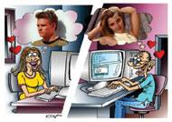
نصائح للأسرة المصرية (تابع)
ما هي أسباب هروب الاولاد الي مقاهي الانترنت ؟
-الاحساس بالحرية
-الخصوصية
-عدم الرقابة
-اللعب مع الاقران

Slide 30
نصائح للأسرة المصرية (تابع)
يجب الاستفادة من التكنولوجيا العصرية بالحصول على الأخبار والمعلومات المفيدة، لا لاستغلاله فيما لا يفيد أوالمحرمات...الخ )
وجه أبنائك من خلال تكليفهم بالقيام ببعض الأبحاث على الانترنت التي ترفع من وعيهم الإيجابي.
دع أبناءك يقومون لك ببعض أعمال السكرتارية، ككتابة رسالة خاصة بشئون الأسرة الى المدرسة أو الحى أو أي مصلحة تهم الاسرة.
شارك طفلك في بعض ألعابه لتوجهه للمزايا والعيوب في هذه اللعبة و اتخذ ذلك كمدخل لإيضاح أن الانترنت بها معلومات مفيدة ولكن قد تحتوي علي مواد ضارة.

Slide 31
نصائح للأسرة المصرية (تابع)
استخدم بعض برامج الحماية والتأمين البسيطة التي تمنع الدخول الى المواقع الإباحية و المواقع التي تتشكك في مصدرها.
التعرف على ما يقوم طفلك بتحميله من ملفات ( Down loads ) من خلال النقاش معه.
لاحظ التغيرات التي تطرأ علي سلوك أولادك حيث ان أعراض إدمان شبكة الإنترنت هي : ( الانطواء - العزلة - النسيان - السهر - فقدان التركيز - زغللة النظر- السرحان - فقدان الشهية - والتأخر الدراسي ).

Slide 32
نصائح للأسرة المصرية (تابع)
ضع نظاماً يقلل من ادمان الانترنت بصورة ايجابية ( تحديد لساعات الاستخدام والتشجيع على الأنشطة الرياضية و الثقافية وغيرها ) .
اعمل على تدريب ابنك على الطريقة المثلى للجلوس اثناء استخدام الحاسب الآلي.
ساعد ابنك على اختيار العاب تضيف اليه معلومات ومعارف ومهارات مثل لعبة (SIM CITY ) .
اقترح على ابنك ان ينشئ سجل (DAIRY ) يسجل فيه تجربته في استخدام الانترنت.

Slide 33
نصائح للأسرة المصرية (تابع)
استخدم أحدث برامج الحماية من المتسللين (الهاكرز) والفيروسات وقم بعمل مسح دوري على جهازك خصوصاً إذا كنت ممن يستخدمون الإنترنت بشكل يومي.
لا تدخل إلى المواقع المشبوهة مثل المواقع التي تعلم التجسس أوالإرهاب أو الجريمة أو التي تحوي أفلاماً وصوراً إباحية لأن المتسللين ( الهاكرز) يستخدمون أمثال هذه المواقع في إدخال ملفات التجسس إلى الضحايا حيث يتم زراعة ملف التجسس ( الباتش ) تلقائياً في الجهاز بمجرد دخولك إلى الموقع و استخدام جهازك دون أن تعرف في أغراضهم !!

Slide 34
نصائح للأسرة المصرية (تابع)
عدم فتح أي رسالة إلكترونية من مصدر مجهول لأن المتسللين (الهاكرز) يستخدمون رسائل البريد الإلكتروني لإرسال ملفات التجسس إلى الضحايا.
عدم استقبال أية ملفات أثناء الدردشة ( الشات ) من أشخاص مجهولين أو غير موثوق بهم .
عدم الاحتفاظ بأية معلومات شخصية فى داخل جهازك كالرسائل أوالصور الخاصة ) و بخاصة الفتيات) أو الملفات المهمة وغيرها من معلومات بنكية.

Slide 35
نصائح للأسرة المصرية (تابع)
قم بوضع أرقام سرية على ملفاتك المهمة حتى لا يستطيع فتحها سوى من يعرف الرقم السري فقط.
حاول أن يكون أصدقائك عبر الإنترنت في أقل الحدود وتوخى فيهم الصدق والأمانة والأخلاق والتعرف عليهم إذا كان ذلك ممكنا حتى لا يكون التواصل عبر الجهاز فقط وبديلاً عن التواصل الإنساني المباشر.
حــاول دائماً تغيير كلــمة الــسر بصورة دورية فهي قابلة للاختراق.
تـأكد من رفع سلك التوصيل بالإنترنت بعد الإنتهاء من استخدام الإنترنت أو أغلق الجهاز.

Slide 36
نصائح للأسرة المصرية(تابع)
لا تقم باستلام أي ملف وتحميله على القرص الصلب HARD DISK في جهازك الشخصي إن لم تكن متأكدا من مصدره.
أضبط برنامج المتصفح ( Browser ) ليحقق تسجيل المواقع المتتابعة التي تم الدخول عليها وبما يمكنك من التعرف على ما حدث باستمرار.
استخدم أحد برامج الكشف عن ملفات التجسس وكـذلك الحـماية من التجسس و الاختراق والهاكرز عن طريق وضع جدار نـاري FIRE WALL يمنع دخـول المتطفلين واستخدم خاصية Windows Defender

Slide 37
من أمثلة برامج الكشف عن ملفات التجسس :
Norton internet Security
Bit Defender
Kaspersky
Zone alarm
Etrust Computer Associates
MacAfee firewall

Slide 38

أمثلة من برامج الحماية من المتسللين (الهاكرز ):
Lockdown
Jammer
We-blocker
Safe families
Internet Alert
Tiny Personal Firewall

Slide 39
توصيات للأسرة
تحميل و استخدام برامج SW’s مجانية لحجب المواقع الاباحية مثل :
www.k9webprotection.com
www.Parentalcontrolbar.org
www.Safefamilies.org
www.We-blocker.com

Slide 40
وهناك قواعد أساسية للحماية من خلال SW مثل:
Windows Parental Control
Windows live family safety
Windows defender to avoid Popup
وضع المتصفح علي أقصي حماية
تأكد أن المواقع التي تزورها مؤمنة (عليها قفل صغير) https
لا تدخل علي غرف محادثة غير مراقبة monitored

Slide 41
وهناك قواعد أساسية للحماية من خلال HW مثل:
مراعاة ضبط جهاز التوجيه اللاسلكي ( Router)
و تأمينه بكلمة سر قوية للحفاظ علي أمن بياناتك و سرية معلوماتك و استخدام نظام التشفير ( WPA)
احرص علي إيقاف خاصية الإعلان عن أسم التعريف للجهاز
Identifier Broadcastingو حدد الأجهزة التي تدخل علي شبكتك .
تغطية الكاميرا عند عدم الاستخدام.

Slide 42
وهناك قواعد أساسية للحماية
لا تقابل أبدا أشخاص تعرفت عليهم علي الانترنت
تجنب استخدام برامج P2P لأنها أبواب خلفية للفيروسات و الهاكرز .
استخدم فلاتر لل mail
لا ترد أبدا علي junk mail
لا ترسل صورا أبدا علي الانترنت لكي لا تندم
تجنب المقامرة علي الانترنت
تأكد أن mail المستخدم يدعم بروتوكول التشفير https
هناك بعض الشركات تقدم خدمة إنترنت الاسرة مجانا للحجب .

Slide 43
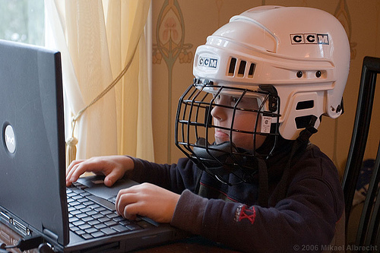
الوعي أهم من الحجب

Slide 44
إذا تعرضت لجريمة من جرائم الإنترنت
- يجب الاتصال بالإدارة العامة للتوثيق والمعلومات لمكافحة
جرائم الحاسبات المعلوماتية على رقم: 0227928484
أو الرقم المختصر 108.
- أو بخط نجدة الطفل رقم ) 16000 بالمجلس القومي للطفولة والأمومة بمصر وهو خط مجانى يعمل 24 ساعة.

Slide 45
الخاتمة
الإنترنت ـ مثل الأدوات الإعلامية الأخرى – سلاح ذو حدين، يمكن أن يكون مفيدا جدا إذا عرفنا كيف نستغله أحسن استغلال،
و هو في نفس الوقت أداة تخريب للنفوس والأرواح عن طريق المواقع التافهة و الاباحية التي لا تجدي ، وبشيء من المراقبة، وبشيء من التوجيه والإرشاد و التوضيح،
يمكن أن نستفيد من هذه التكنولوجيا ونحفظ مجتمعاتنا وشبابنا و أبناءنا من شرورها والله الموفق.

Slide 46
أسئلة و أجوبة
مع خالص الشكر لحسن الاستماع
مهندس: علـــى أنيــــس
المدير التنفيذي للتفاعل المجتمعى
و مقرر لجنتي حماية حقوق المستخدمين
و ممثلي صناعة الاتصالات بالقطاع .
الجهاز القومى لتنظيم الاتصالات
هاتف : 35344020 202 +
Email : aanis@tra.gov.eg

